Slide 1
Муниципальное бюджетное дошкольное образовательное учреждение
«Детский сад комбинированного вида № 19 «Рябинка»
_____________________________________________________________________
658204 г. Рубцовск, ул. Комсомольская, 65
тел.: (38557) 7-59-69
Е -mail: ryabinka.detskiysad19@mail.ru
Подготовила воспитатель
Юрьева О.Н.

Slide 2
«Игровая технология», должна отвечать психологически обоснованным требованиям к использованию игровых ситуаций в обучающем процессе в детском саду, создавая ребенку возможность принятия на себя роли действующего в игровой ситуации персонажа. Такая организация совместной деятельности педагога и ребенка является средством, воссоздающим некоторые элементы игры, и способствует преодолению разрыва, возникающего при переходе от ведущей игровой к учебной деятельности.

Slide 3
Понятие «игровые педагогические технологии» включает достаточно обширную группу методов и приемов организации педагогического процесса в форме различных педагогических игр.
В отличие от игр вообще педагогическая игра обладает существенным признаком — четко поставленной целью обучения и соответствующим ей педагогическим результатом, которые могут быть обоснованы, выделены в явном виде и характеризуются учебно-познавательной направленностью.

Slide 4
В нее включаются последовательно игры и упражнения, формирующие умение выделять основные, характерные признаки предметов, сравнивать, сопоставлять их;
Группы игр на обобщение предметов по определенным признакам;
Группы игр, в процессе которых у дошкольников развивается умение отличать реальные явления от нереальных;
Группы игр, воспитывающих умение владеть собой, быстроту реакции на слово, фонематический слух, смекалку и др.
При этом игровой сюжет развивается параллельно основному содержанию обучения, помогает активизировать учебный процесс, осваивать ряд учебных элементов.
Строится как целостное образование, охватывающее определенную часть учебного процесса и объединенное общим содержанием, сюжетом, персонажем.
Составление игровых технологий из отдельных игр и элементов - забота каждого воспитателя

Slide 5
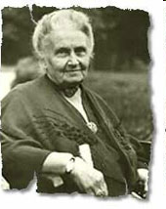
Мария Монтессори
итальянский педагога и психолога (1870 - 1952)
Создала педагогическую систему, которая максимально приближена к той идеальной ситуации, когда ребенок обучается сам. Система состоит из трех частей: ребенок, окружающая среда, воспитатель. В центре всей системы стоит ребенок. Вокруг него создается специальная среда, в которой он живет и учится самостоятельно. В этой среде ребенок совершенствует своё физическое состояние, формирует моторные и сенсорные навыки, соответствующие возрасту, приобретает жизненный опыт, учиться упорядочивать и сопоставлять разные предметы и явления, приобретает знания на собственном опыте. Воспитатель же наблюдает за ребенком и помогает ему, когда это требуется. Основа педагогики Монтессори, ее девиз - "помоги мне это сделать самому".

Slide 6
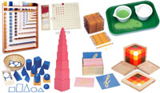
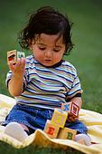
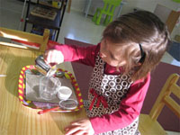
Ребенок учится, прежде всего, играя с предметами
Переливание воды

Slide 7
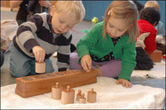
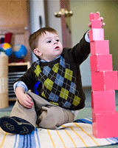
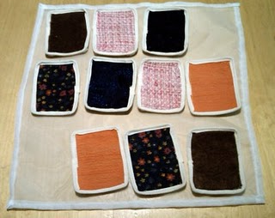
Цилиндры с запахами
«Розовая башня»
различение размеров
Лоскутки «Эта мягкая, эта грубая, эта тонкая ткань».

Slide 8
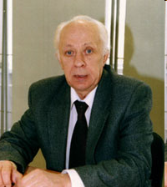
Зайцев Николай Александрович (р.1939) педагог-новатор из Санкт-Петербурга
Автор пособия "Кубики Зайцева", основаны на естественной потребности любого ребенка в игре и на системности подачи материала.
Зайцев увидел единицу строения языка не в слоге, а в складе.Склад - это пара из согласной с гласной, или из согласной с твердым или мягким знаком, или же одна буква. Пользуясь этими складами (каждый склад находится на отдельной грани кубика), ребенок начинает составлять слова.
Кубики он сделал различными по цвету, размеру, и звону, который они создают. Это помогает детям почувствовать разницу между гласными и согласными, звонкими и мягкими.

Slide 9
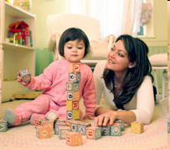
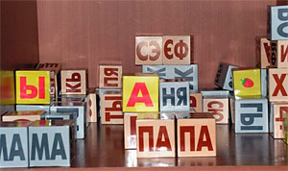
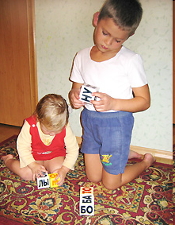
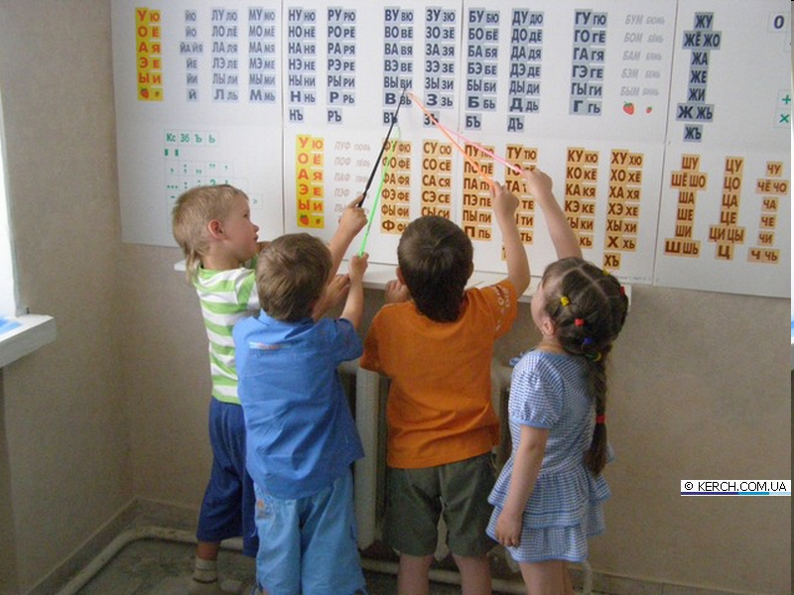
Организация приятной
атмосферы занятия
Два правила размещения пособий
Ритмичные повторения

Slide 10
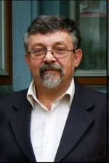
Вячеслав
Вадимович Воскобович инженер-физик, российский изобретатель и авторов развивающих игр для детей.
Особенность развивающей методики Воскобовича состоит в том, что он попытался совершить путь от практического опыта к теории. В основном это игры - конструкторы и головоломки, сопровождающиеся сказочными сюжетами. Отличительной особенностью этих игрушек является сочетание сказки и головоломки. По методике Воскобовича, которую сам он назвал «технологией», ребёнок с помощью игр попадает в развивающую среду, названную «Фиолетовый лес».

Slide 11
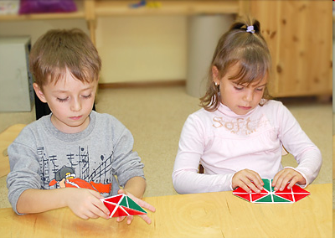
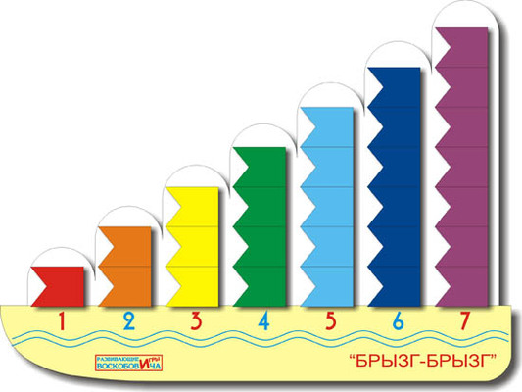
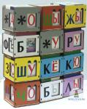
«Квадрат Воскобовича»
«Геоконт»
Кораблик «Брызг – брызг»
«Теремки Воскобовича»

Slide 12
Золтан Дьенеш - всемирно известный венгерский педагог и математик, профессор. Основатель игрового подхода к развитию детей "Новая математика" ("New Mathematics"), идея которого заключается в освоении детьми математики посредством увлекательных логических игр, песен и танцев.
Логические игры с блоками Дьенеша способствуют развитию логических, комбинаторных и аналитических способностей детей. Ребенок разделяет блоки по свойствам, запоминает и обобщает.
Игровые упражнения по методике Дьенеша доступно знакомят детей с формой, цветом, размером и толщиной объектов, с математическими представлениями и основами информатики. Блоки способствуют развитию у детей мыслительных операций: анализа, синтеза, сравнения, классификации, обобщения, а также логического мышления, творческих способностей и познавательных процессов - восприятия, памяти, внимания и воображения.
С блоками Дьенеша могут играть дети разного возраста: от самых маленьких (с двух лет) до начальной (и даже средней) школы.
В настоящее время во всем мире для развития детей и подготовки к школе широко используются "Логические блоки Дьенеша" в различных вариантах исполнения: объемные и плоскостные.

Slide 13
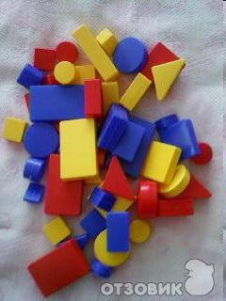
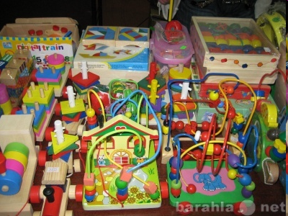
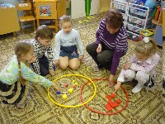

Slide 14
Бельгийский учитель начальной школы Джордж Кюизинер (1891-1976) разработал универсальный дидактический материал для развития у детей математических способностей. В 1952 году он опубликовал книгу "Числа и цвета", посвященную своему пособию.
Палочки Кюизенера – это счетные палочки, которые еще называют «числа в цвете», цветными палочками, цветными числами, цветными линеечками. В наборе содержатся палочки-призмы 10 разных цветов и длиной от 1 до 10 см. Палочки одной длины выполнены в одном цвете и обозначают определенное число. Чем больше длина палочки, тем большее значение числа она выражает.

Slide 15
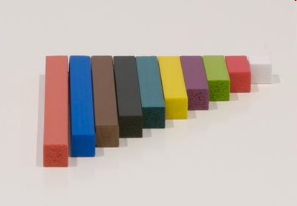
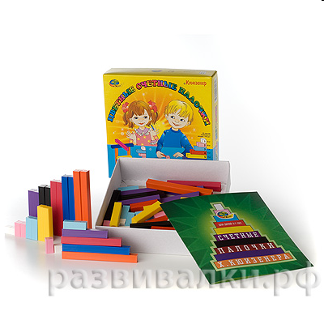
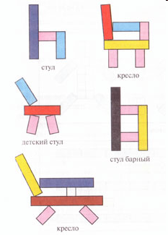
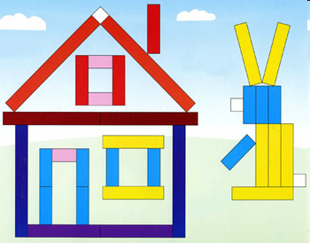

Slide 16
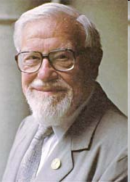
Глен Доман американский врач-нейрофизиолог (1920 г.р.) Филадельфия
Основатель “Института достижений человеческого потенциала”. Основная идея методики: в любом ребенке скрыт огромный потенциал, который можно развить, тем самым предоставляя ему неограниченные возможности в жизни.
Каждый ребенок – может стать гением, а ранее развитие – это ключ к его гениальности.
Человеческий мозг растет благодаря его постоянному использованию, и этот рост фактически завершается к шести годам.
Маленькие дети обладают огромной жаждой познания. Они легко усваивают огромное количество информации, и она надолго остается в их памяти.
Маленькие дети уверены в том, что самым замечательным подарком для них является внимание, которое им всецело уделяют взрослые, особенно папа с мамой.
Самыми лучшими учителями являются родители. Они могут учить своего ребенка абсолютно всему, что знают сами, если только делать это искренне и радостно, с использованием фактов.

Slide 17
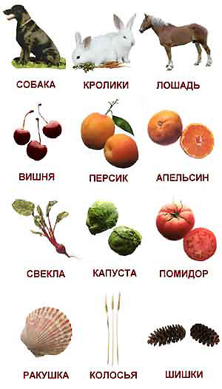
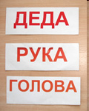

Slide 18
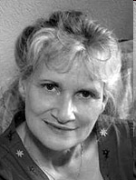
Сесиль Лупан (г.р. 1955) Бельгия
"Ребенок – это не сосуд, который надо заполнить, а огонь, который необходимо зажечь". Нужно не «обучать» детей по строгому графику, а развивать врождённые "склонности" малышей, улавливать то, чем на данный момент интересуется ребенок и, соответственно, на пике этого интереса проводить развивающие занятия именно по данной теме

Slide 19
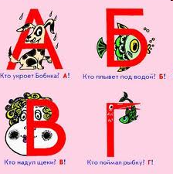
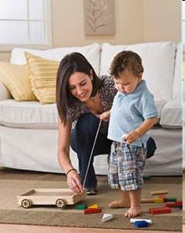

Slide 20
Железновы Сергей Станиславович Екатерина Сергеевна
Отец и дочь – Железновы Сергей Станиславович и Екатерина Сергеевна являются авторами программы и методических разработок раннего музыкального развития «Музыка с мамой». Ими выпущено много разнообразных аудио и видеодисков с веселой музыкой, красивыми мелодиями, простыми песенками, ярким исполнением, направленных на развитие музыкальных способностей и абсолютного слуха малышей практически с самого их рождения. Методика «Музыка с мамой» пользуется популярностью во многих странах мира.

Slide 22
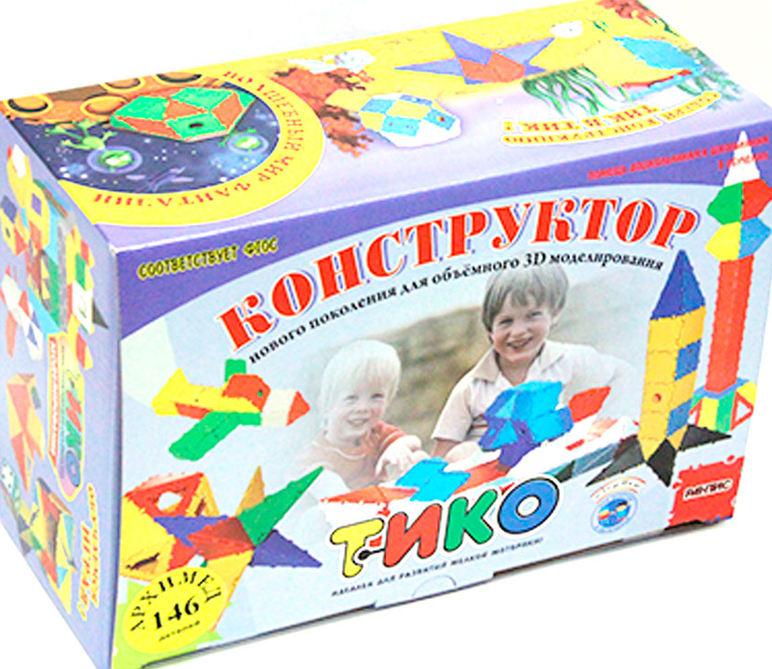
Очень полезно для детей младшего дошкольного возраста является использование "ТИКО – технологии". "ТИКО" или Трансформируемый Игровой Конструктор для Обучения – это набор ярких плоскостных фигур из пластмассы, которые шарнирно соединяются между собой. В результате для ребенка становится наглядным процесс перехода из плоскости в пространство, от развертки – к объемной фигуре и обратно. Внутри больших фигур конструктора есть отверстия, которые при сборе игровых форм выступают в роли "окошка", "двери", "глазок". Сконструировать можно бесконечное множество игровых фигур: от дорожки и забора до мебели, коттеджа, ракеты, корабля, осьминога, снеговика и т.д. В игре с конструктором ребенок выучивает не только названия и облик плоскостных фигур, но и открывает мир призм, пирамид, звезд Кеплера.

Slide 23
Достоинства игровых технологий
игра мотивирует, стимулирует и активизирует познавательные процессы детей - внимание, восприятие, мышление, запоминание и воображение;
игра, востребовав полученные знания, повышает их прочность;
одним из главных достоинств является повышение интереса к изучаемому объекту практически у всех детей в группе;
посредством игры задействуется “ближняя перспектива” в обучении;
игра позволяет гармонично сочетать эмоциональное и логическое усвоение знаний, за счет чего дети получают прочные, осознанные и прочувствованные знания.

Slide 24
Спасибо за внимание!

